Slide 1
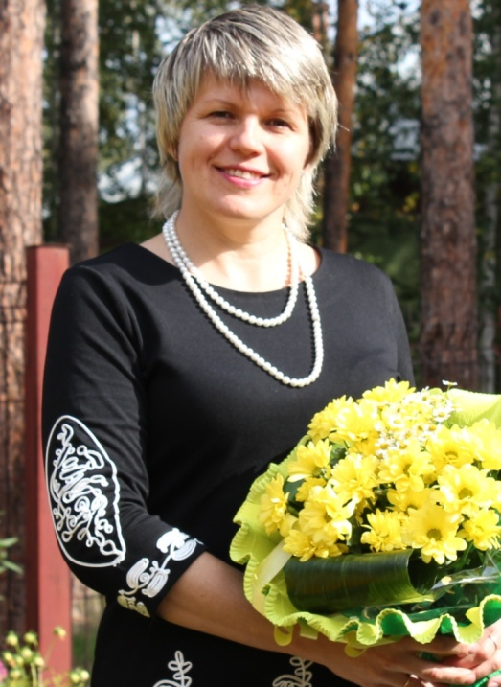
МБОУ СКОШ № 128 г. Снежинск
Ресурсный центр по вопросам инклюзивного образования
детей с ОВЗ и детей-инвалидов
НОВОСЕЛЬСКАЯ
ТАТЬЯНА НИКОЛАЕВНА
ВОСПИТАТЕЛЬ
ВЫСШЕЙ КВАЛИФИКАЦИОННОЙ КАТЕГОРИИ
ПЕДАГОГ ДОПОЛНИТЕЛЬНОГО ОБРАЗОВАНИЯ
ВЫСШЕЙ КВАЛИФИКАЦИОННОЙ КАТЕГОРИИ
17.11.2017 г. г. Челябинск

Slide 2
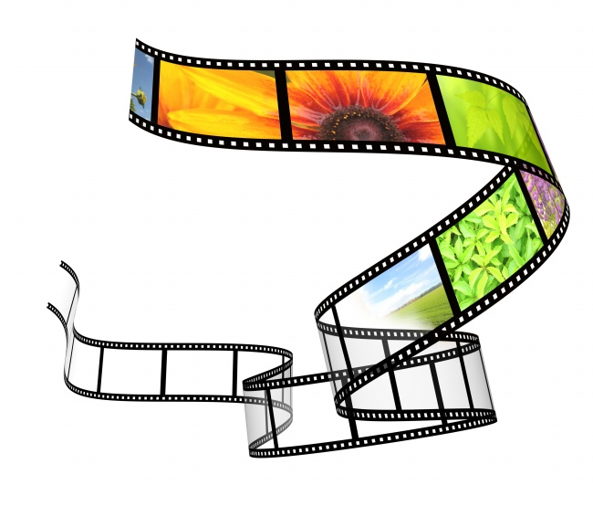
Что же такое мультфильм?
Термин "мультипликация" употребляется как синоним термина "анимация". "Анимация" - "оживление" или "одушевление"

Slide 3
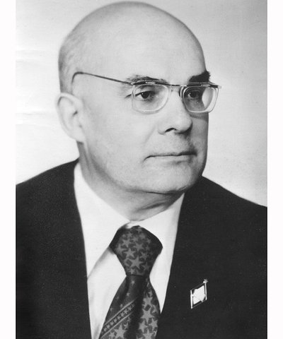
Игорь Петрович Иванов (1923-1992)
Советский и российский художник-мультипликатор, режиссер анимационного кино, народный артист РФ, лауреат Государственной премии
Юрий Борисович
Норштейн
(р. 1946)
Доктор педагогических наук,
Профессор ЛГПИ им. А.И.Герцена,
лауреат премии им.А.Макаренко

Slide 4
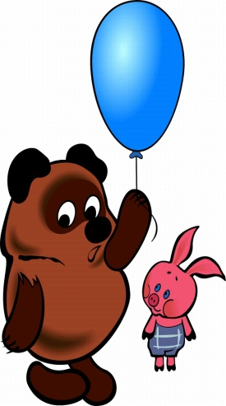
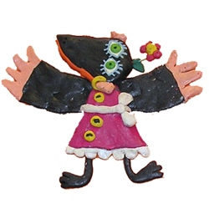
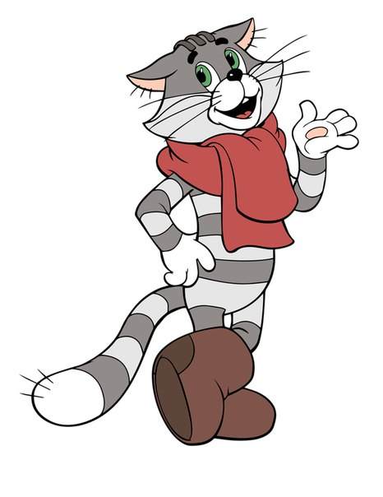
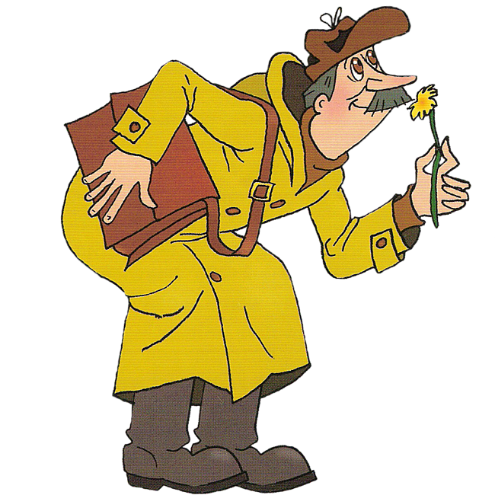
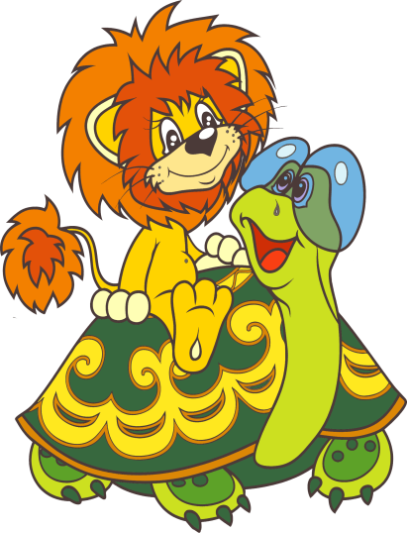
Герои любимых мультфильмов

Slide 5
Задачи мультфильма:
расширять представления об окружающем мире, знакомить с новыми словами, явлениями, ситуациями;
показать примеры поведения;
формировать оценочное отношения к миру;
развивать мышление, понимание причинно-следственных связей;
способствовать реализации эмоциональных потребностей, социализации

Slide 6
Участники проекта

Slide 7
Творческий проект как пространство совместной деятельности детей со сложными дефектами и взрослых (на примере творческих проектов серии «Мультфильм своими руками»)

Slide 8
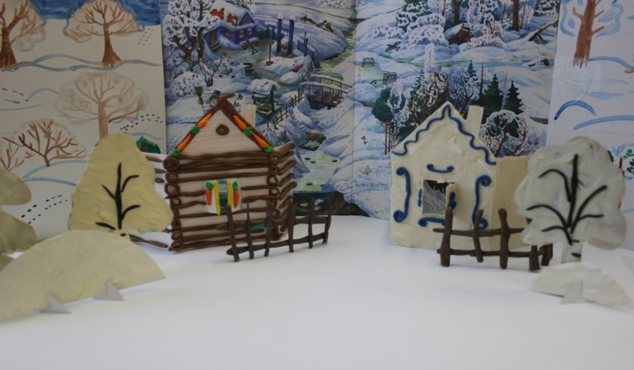
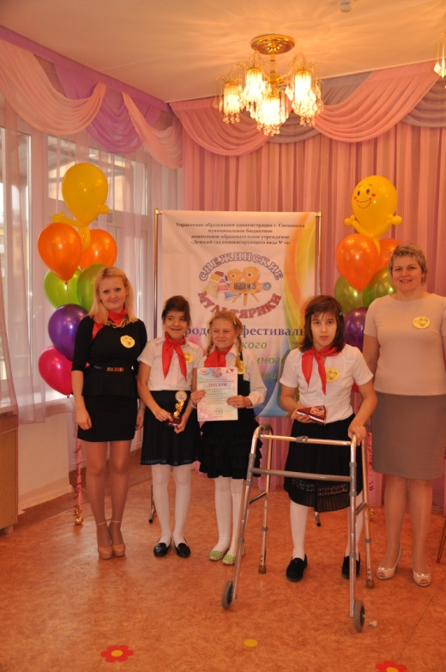
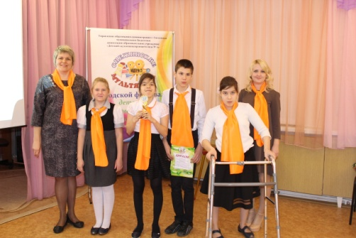
Городской фестиваль
«Снежинские мультярики»
2015 год
2017 год
2016 год

Slide 9
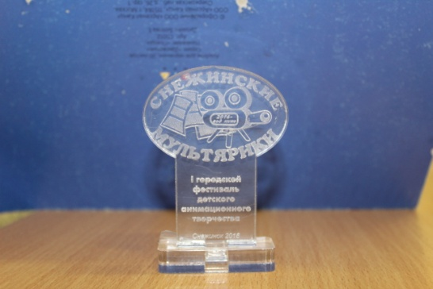
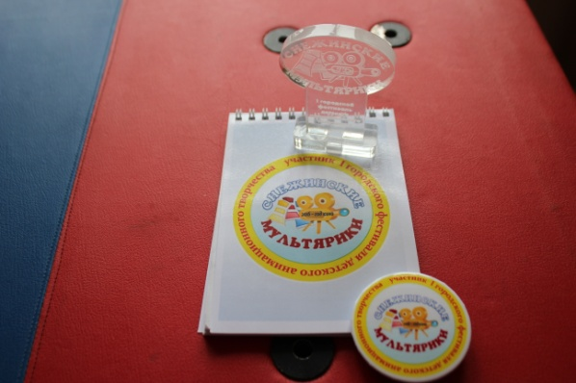
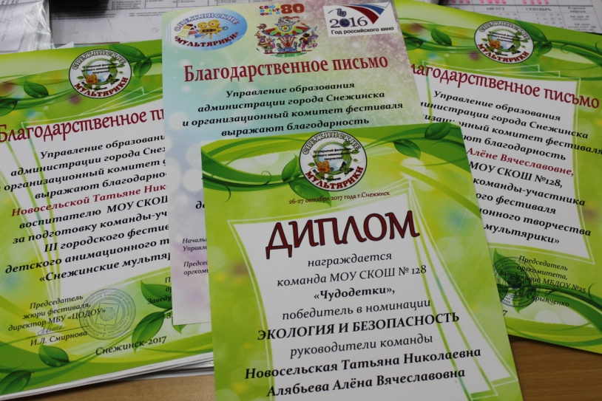
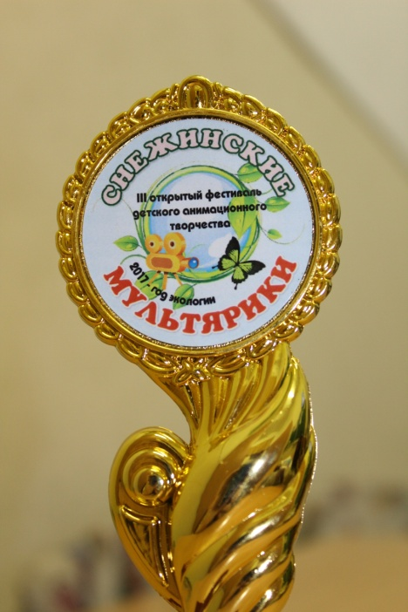
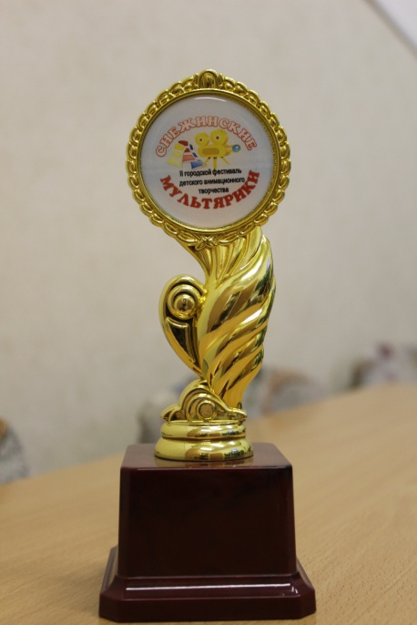
Наши награды

Slide 10
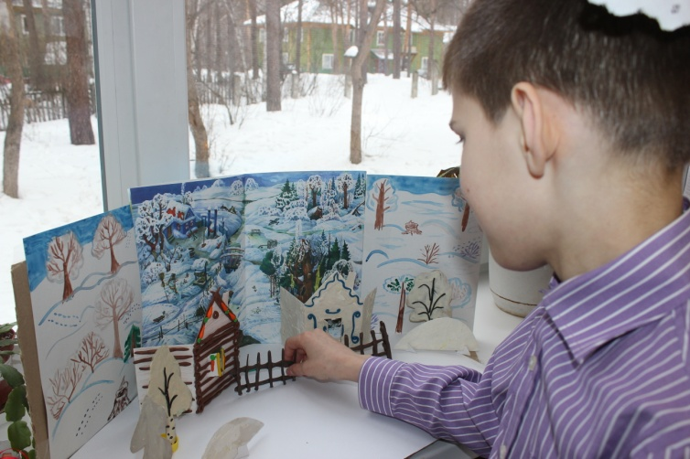
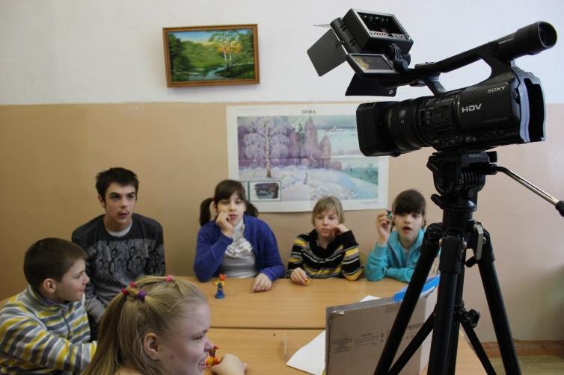
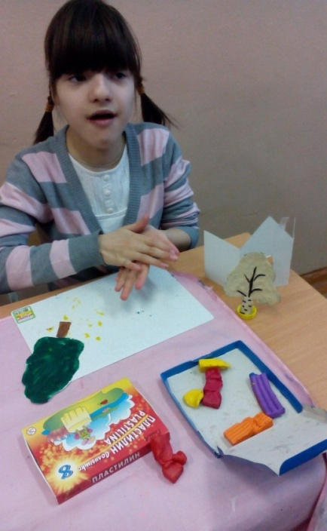
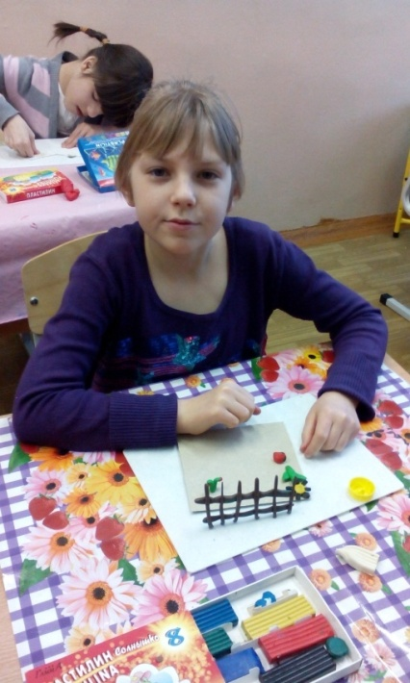
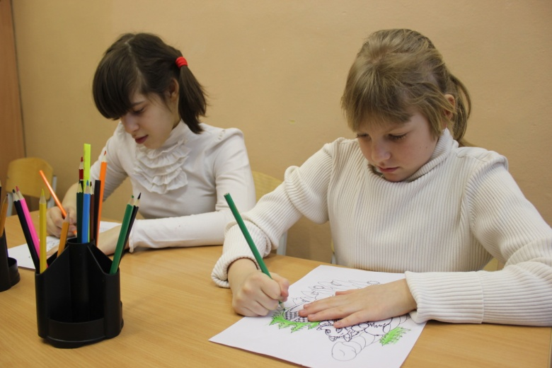
Подготовительный этап проекта

Slide 11
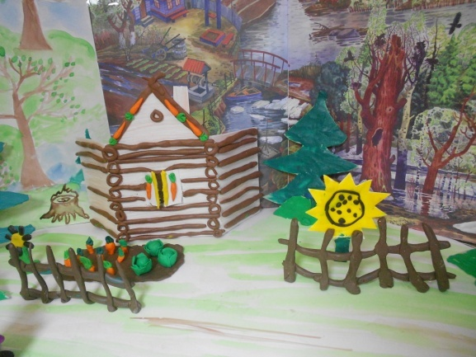
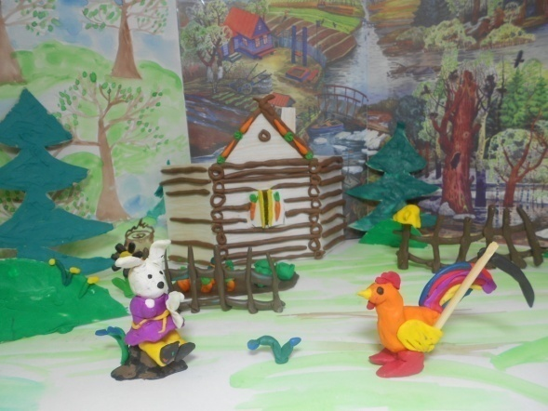
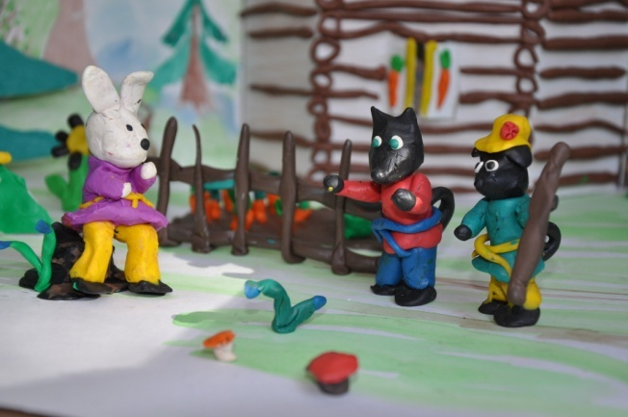
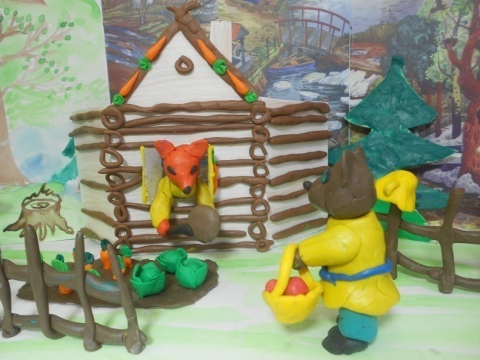
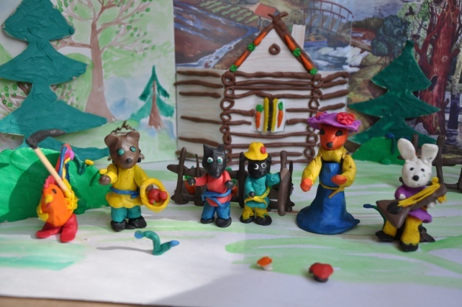
Изготовление декораций

Slide 15
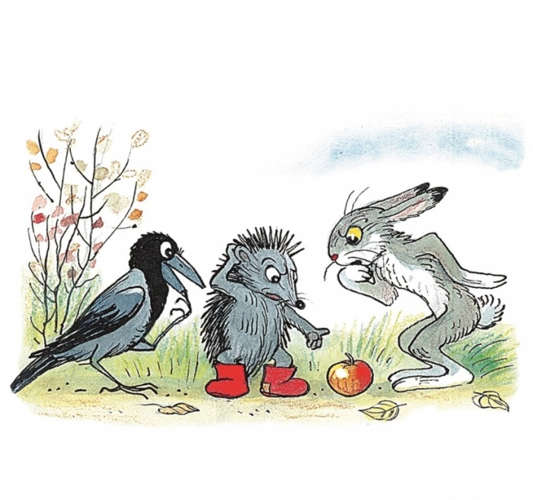
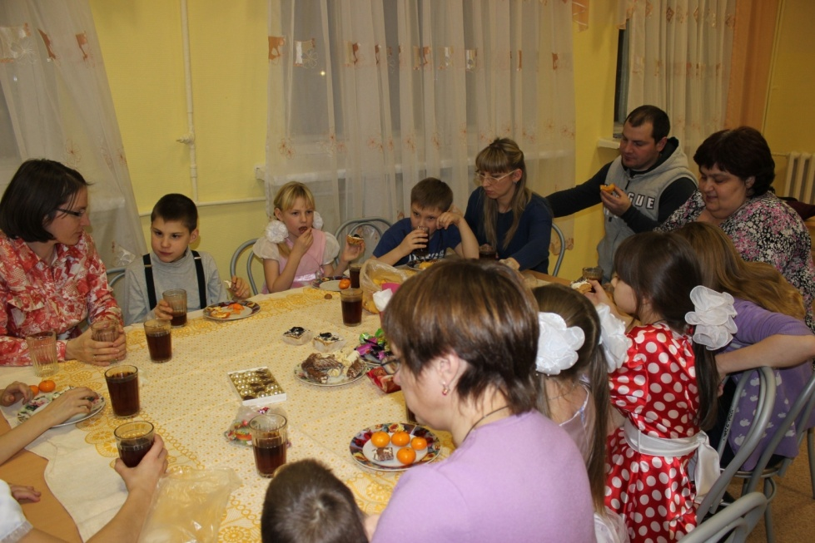
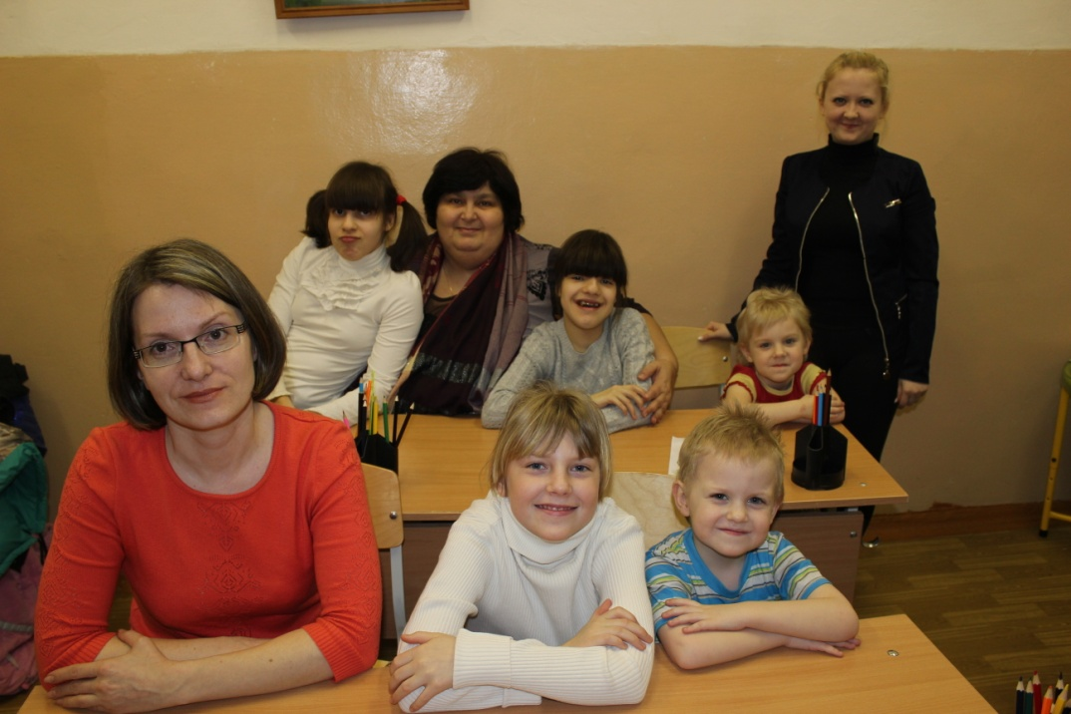
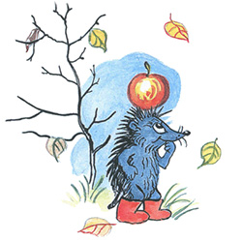
Круглый стол
подготовительный этап проекта

Slide 16
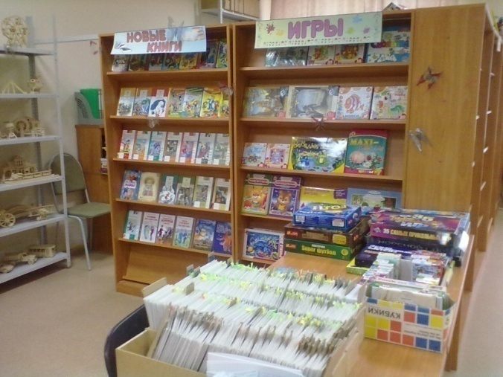
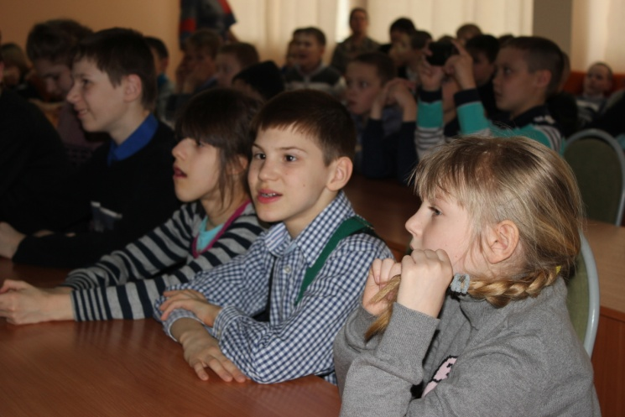
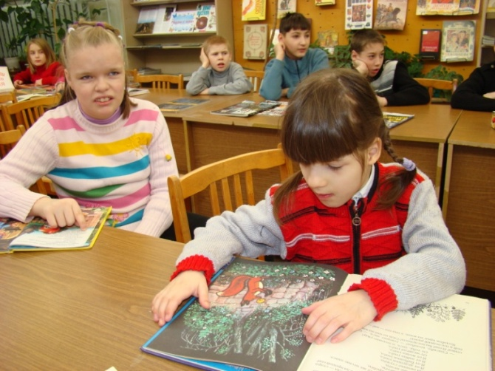
Библиотеки подготовительный этап проекта

Slide 17
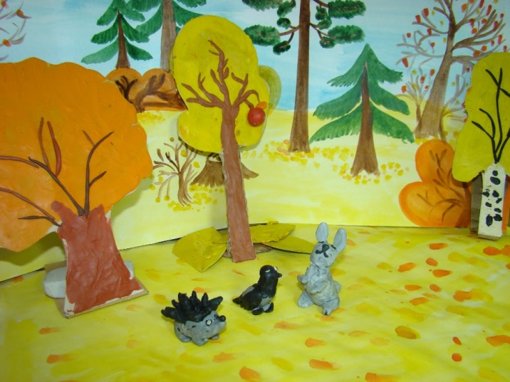
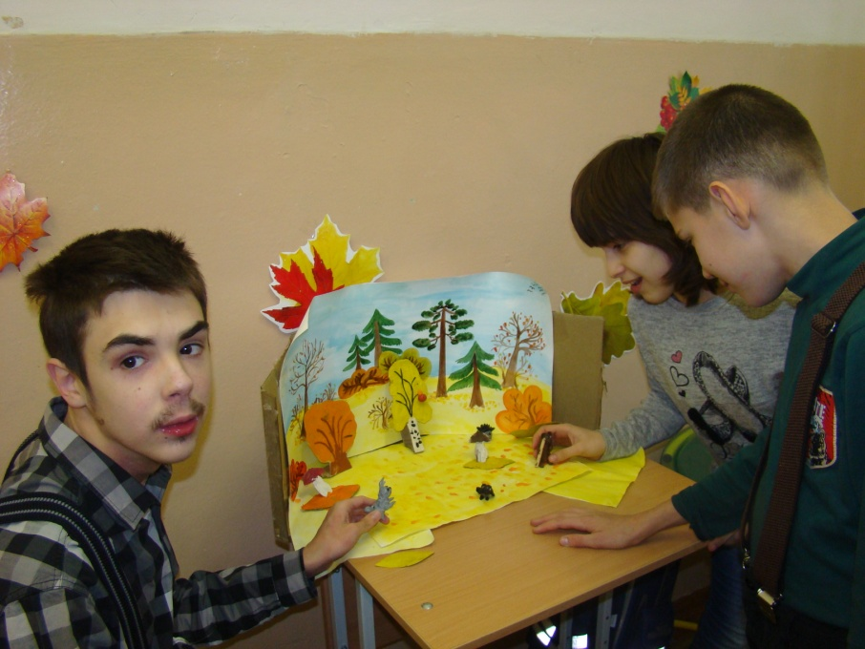
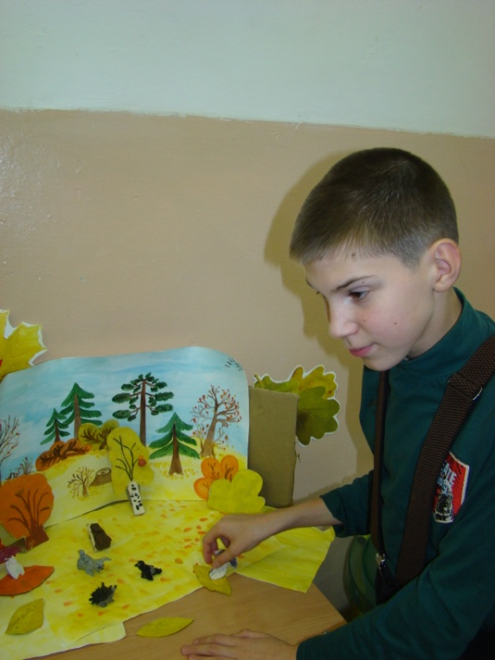
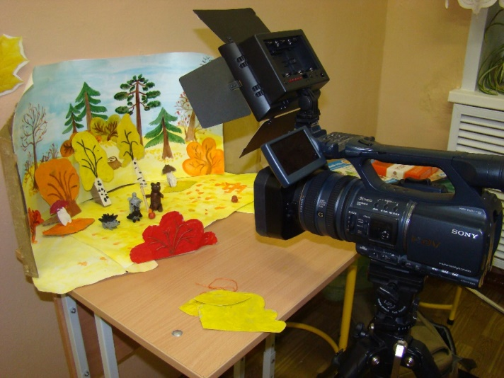
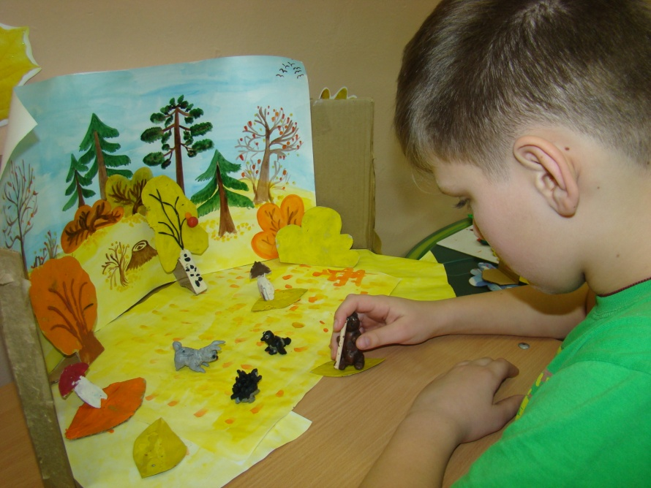
Съёмочный процесс

Slide 19
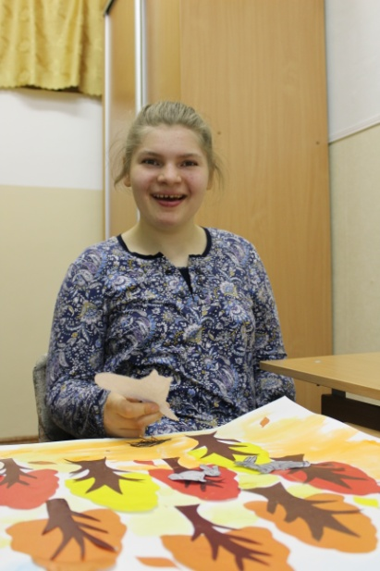
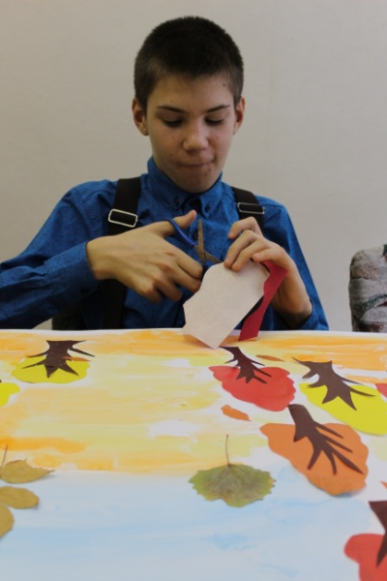
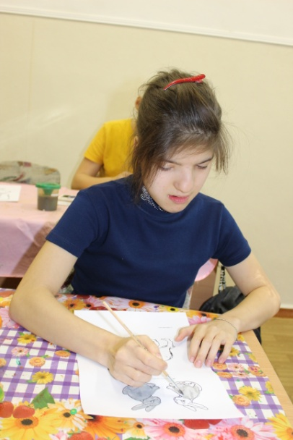
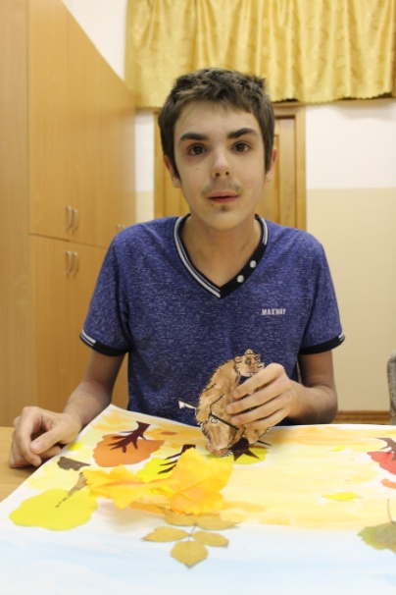
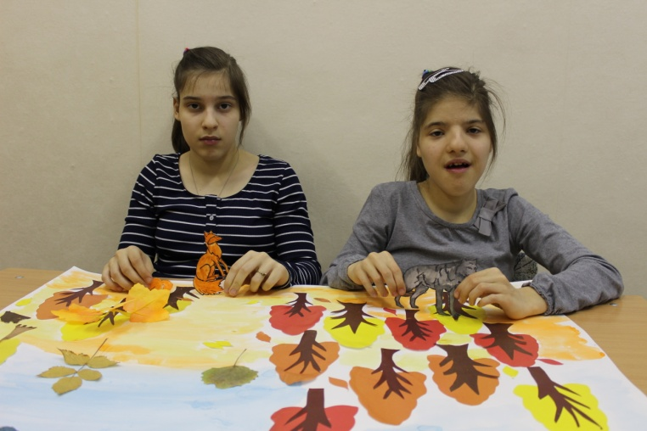
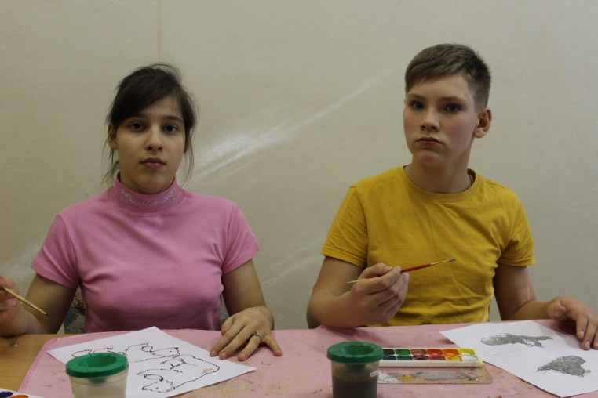
Мы - декораторы

Slide 22
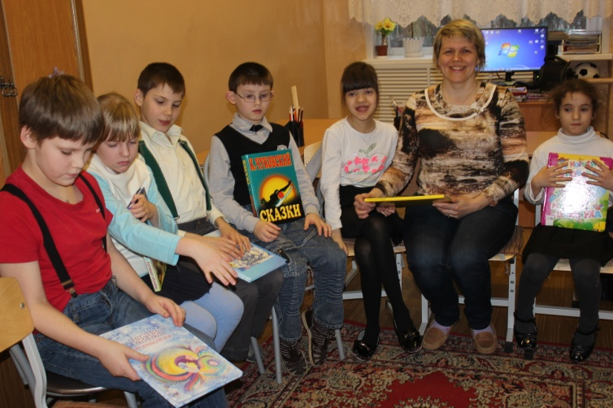
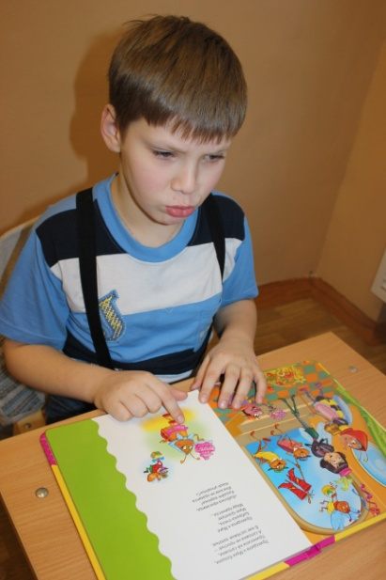
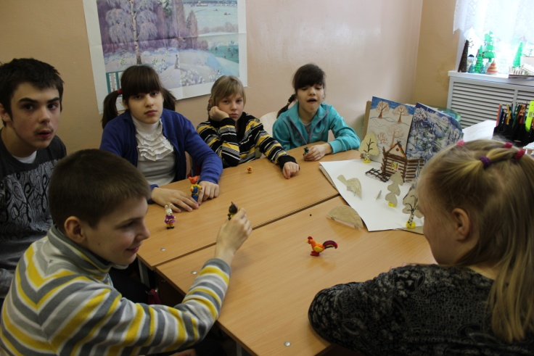
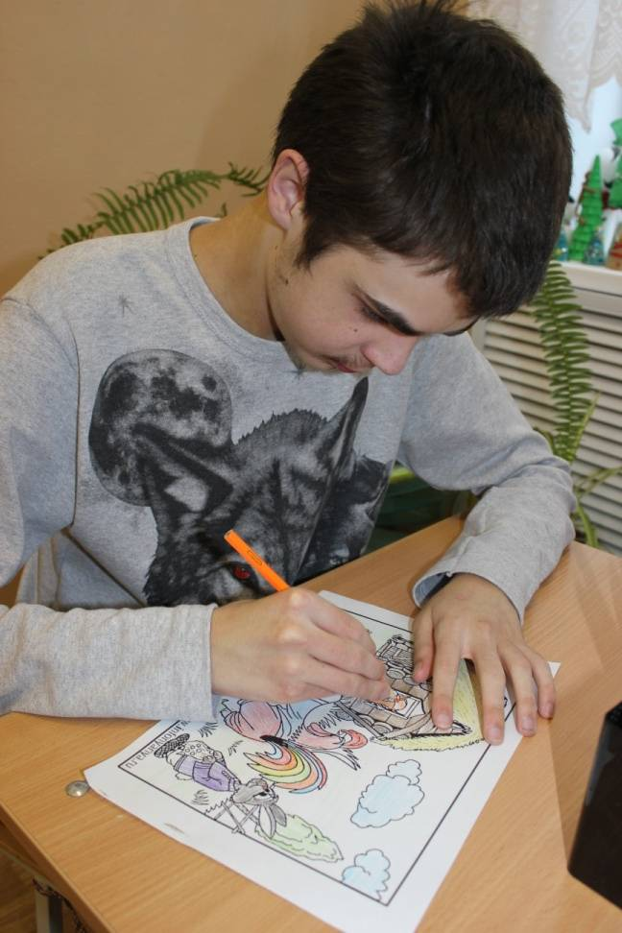
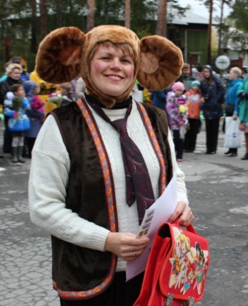
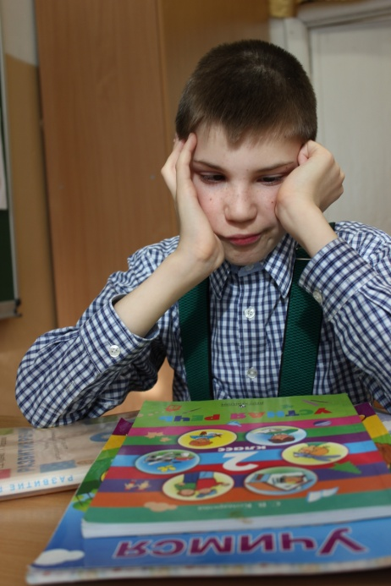

Slide 23
Спасибо за внимание!

